Slide 1
Welcome

Slide 2
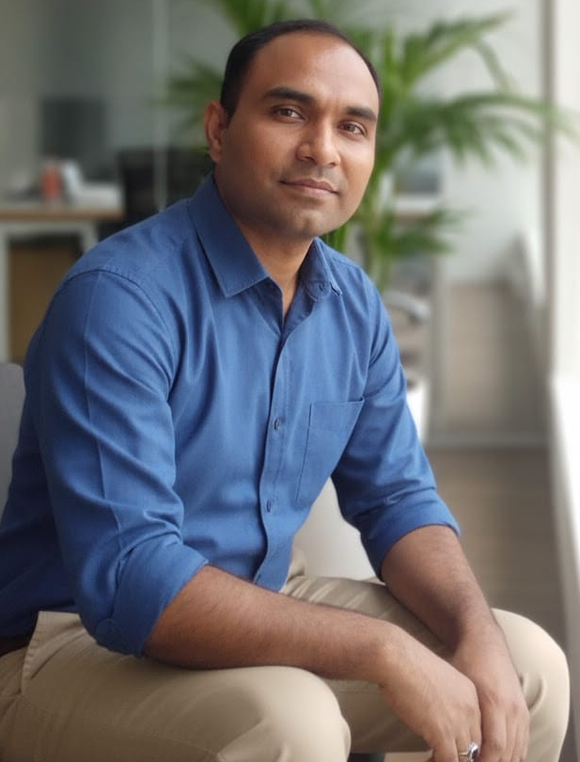
শিক্ষক পরিচিতি
সুবাস চন্দ্র দাস
প্রধান শিক্ষক
তেলিকোনা সরকারি প্রাথমিক বিদ্যালয়
বিশ্বনাথ,সিলেট

Slide 3
পাঠ পরিচিতি
Class Five
Unit 10
Language Focus

Slide 4
Learning Outcomes
Students will be able to use “How”to ask question.

Slide 5
How-এর
ব্যবহার

Slide 6


Example
1.I went to Dhaka by car.
#How did you go to Dhaka?
2.I am 10 years old.
#How old are you?
3.I am fine.
#How are you?

Slide 7
তাহলে আমরা বুঝতে পারলাম যে,
১)কীভাবে বুঝাতে
২)কত বুঝাতে
৩)কেমন বুঝাতে
How দিয়ে প্রশ্ন করা হয়।

Slide 8

Subas Das
Head Teacher
Telikona Govt Primary School

